Slide 1
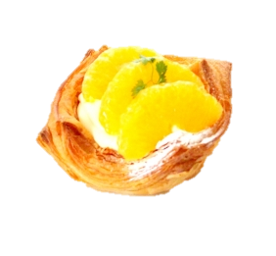
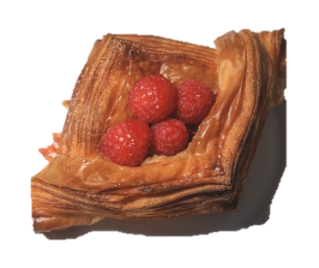
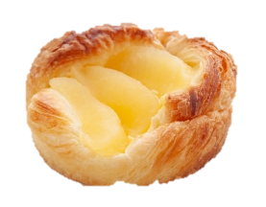
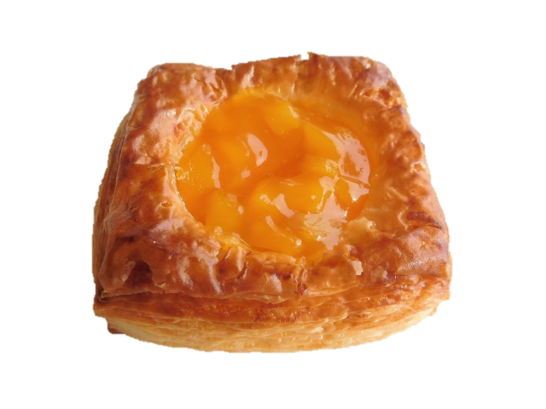
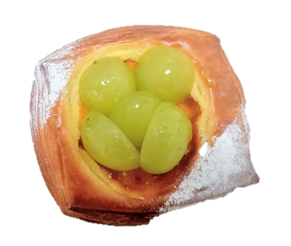
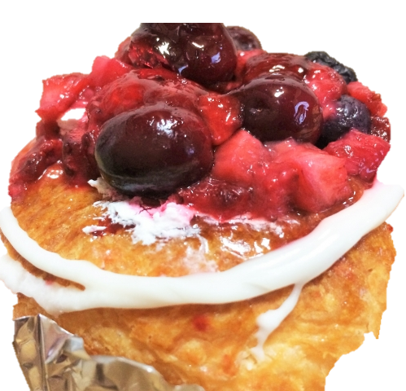
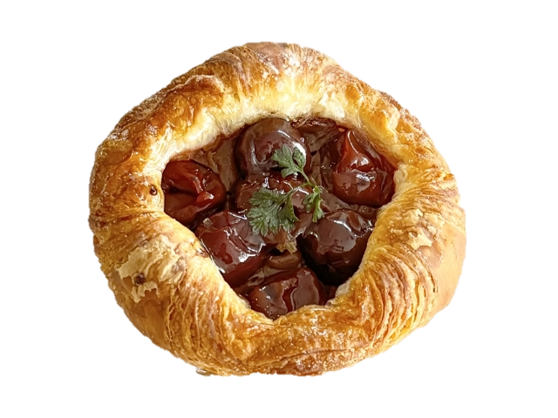
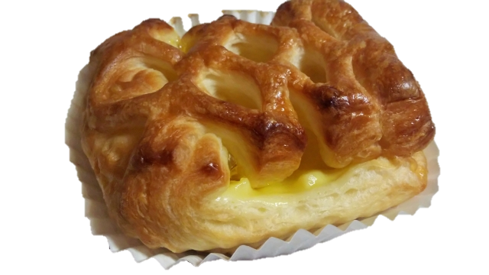
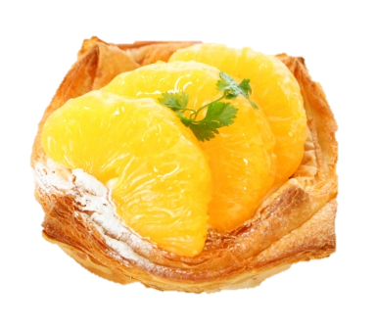
夏の
旬の果物の美味しさを
サクふわのデニッシュで！
フルーツデニッシュ
フルーツデニッシュ
フェア
7月1日(月)～7日(日) 期間限定！
マンゴー
ラズベリー
黄桃
アンズ
シャインマスカット
ミックスベリー
レモンカスタードクリーム
チェリー
パイナップル
ベイクショップ ブロート

